Slide 1
РЕПУБЛИКА СРПСКА
МИНИСТАРСТВО ПРОСВЈЕТЕ И КУЛТУРЕ
„Интервизијска и социјално-психолошка подршка просвјетним радницима у основним и средњим школама у Републици Српској“
у оквиру програма
„Брига о дјеци: заједничка одговорност и обавеза“
Стручно усавршавање за наставнике основних и средњих школа
Хотел „ Боард“, Јахорина од 10. августа до 13. августа 2022. године

Slide 2
РЕПУБЛИКА СРПСКА
МИНИСТАРСТВО ПРОСВЈЕТЕ И КУЛТУРЕ
Афективна везаност у школи
др Александра Хаџић

Slide 3
Примјери
1. Марко, 10 година, не воли да ради задаћу. Избјегава је до последњег момента. Уз наговарање је уради. Повремено „заборави“ на задаћу. Погађа га када га учитељица укори и каже родитељима. Пошто не вјежба, лоше уради контролни. И много се разочара. Тражи помоћ од родитеља и почиње да редовније вјежба. Поправи оцјену.
2. Сара, 12 година, мора да буде најбоља. И да је наставници тако виде. Када не уради контролни из било ког предмета за 5, плаче, направи велику драму и врло је тешко умирити. Ако је наставник не гледа или јој се не обрати, много се труди да добије пажњу. Јавља се и када нема питање или не зна одговор. Родитељи много брину и затрпавају родитељску Вибер групу питањима. Разредна је готово свакодневно у комуникацији са њима.....

Slide 4
3. Саша, 13, воли да ради сам. Амбициозан је када га нешто интересује. Не воли групне радове и свако прилагођавање групи, заврши тако што он обави комплетан посао. И љути се на друге јер су непоуздани и неодговорни. Уколико нешто не уради добро колико очекује, криви друге и врло је љут. Никада није до њега и ништа не треба да промијени. Други су проблем...
4. Хелена, 9, је врло тиха и повучена. Често одсутна. Нјена постигнућа су прилично лоша, али се и не труди да их промијени. И сама не мисли да би могла боље. На већину ситуација испитивања реагује страхом и закоченошћу. Узнемиренија је него што то одговара ситуацији. Често је само физички присутна и учитељица има утисак да је не чује. Родитељи су заузети и врло мало укључени....

Slide 5
Мало практичног рада
Молим Вас да испуните инструмент и да га оставите за касније.
Упутство је написано на папиру који сте добили.
Вратићемо му се на крају.....

Slide 6
Афективна везаност
„ Представља специфичан однос који се у најранијем дјетињству формира између дјетета и родитељске фигуре и траје кроз читав живот, као психолошка веза успостављена између двоје људи„ (Bowlby, 1988.; Стефановић – Станојевић, 2011).

Slide 7
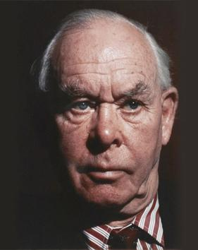
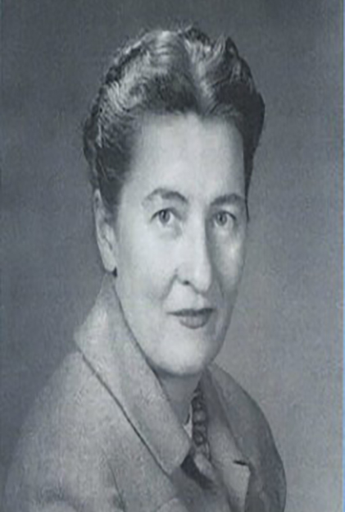
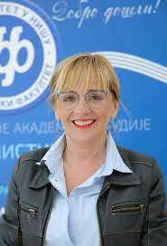
Откриће и развој концепта
Џон Болби (John Bowlby)
Мери Еинсворт
(Mary Ainsworth)
Татјана Стефановић Станојевић

Slide 8
Афективна везаност
Биолошка функција – заштита
Потреба за везаношћу је базична и без ње нема опстанка;
Представља урођену диспозицију тражења близине и контакта са другом особом, нарочито у специфичним условима пријетње и угрожености;
Понашање афективне везаности служи одржавању блискости са одређеном, преферираном фигуром везаности;
Примарна стратегија је тражење и добијање подршке (сигурна везаност).
Адаптацијом на околности настају несигурне стратегије и несигурна везаност.

Slide 9
Индивидуалне разлике – модалитети везаности
У дјетињству формирана два УРМ
Модел себе (доживљај себе вриједним и способним)
Модел других (доживљај других доступном и могућност да се на њих рачуна)
Модели настају на основу бројних поновљених понашања са родитељском фигуром (особа која се у највећој мјери брине за дијете и одговара на његове потребе – у већини култура је то мајка, али се укључују и баке, очеви и други одрасли)
Два модела одређују доживљај себе и свијета и доживљај сигурности и угрожености.

Slide 10
Рани развој (0;6 до 1;6) – разлике добијене на основу Ситуације са странцем
Сигурно везани Траже подршку и добијају утјеху. Могу да се умире; када се умире окрећу се истраживању околине. Родитељи су сензитивни и осјетљиви. | Преокупирано везани Траже подршку и појачавају реакцију. Умирење им није довољно. Надзиру родитеља и ријетко се окрећу истраживању околине. Родитељи су селективно доступни.
Одбацујуће везани Не траже подршку и сами се умирују; дуго остају узнемирени али се то споља не види. Усмјерени су на активности и избјегавање емоција. Родитељи су досљедно недоступни. | Дезорганизовано (плашљиво) везани Немају очекиване реакције; често су чудне и непредвидиве. Немају досљедну стратегију. Родитељ је или извор страха или застрашен. Повезан са трауматским искуствима, злостављањем и занемаривањем.

Slide 11
Модалитети везаности и УРМ
Специфичност понашања сигурно и несигурно везане дјеце: B, А, C и D тип.
 |  | Анксиозност око губитка блиских релација (УРМ себе)
Избјегавање блискости (УРМ других) |  | Позитивно виђење себе | Негативно виђење себе
 | Позитивно виђење других | B СИГУРАН | C ПРЕОКУПИРАН
 | Негативно виђење других | A ИЗБЈЕГАВАЈУЋИ | D ПЛАШЉИВИ

Slide 12
Шта афективна везаност даје каснијем развоју?
УРМ себе и других
Емоционална регулација
Изградња релација током цијелог живота
(трансфер на друге блиске односе, од пријатеља,
партнера до сопствене дјеце)
Психосоцијална прилагођеност
Ментално и физичко здравље
Капацитет за ментализацију

Slide 13
Сигурна везаност
Потпунији и напреднији развој
Боља емоционална организација и контрола
Већа социјална прилагођеност
Веће задовољство различитим релацијама (од вршњачких до релација са сопственом дјецом)
Мања склоност насилном понашању или жртвовању
Мање психопатолошких испољавања
Лакше прилагођавање на развојне фазе (боље ношење са хоризонталним стресом) – адолесценција, одрасло доба, средовјечност, старење.

Slide 14
Могућност промјене афективне везаности
Да ли су само рана искуства важна?
Корективна искуства са другим одраслим који су доступни?
Ко-регулација емоција?
Укључивање других важних одраслих – учитељи, наставници, тренери, ментори....

Slide 15
Афективна везаност и васпитно-образовни контекст
Дјеца са различитим потребама афективне везаности
Дјеца са различитим стратегијама емоционалне регулације које нису одабрали и не знају да их имају.
Хиперактивација (пренаглашавање емоционалних реакција)
Инхибиција (суспрезање до поништавања емоционалних реакција)
Непостојање досљедне стратегије (различити облици дезорганизације)

Slide 16
Афективна везаност и емоционална регулација
Сигурно везани Имају способност самоумирења Траже подршку и могу да је приме Могу да се умире и окрену другим активностима Могу да рачунају и на себе и на друге | Преокупирано везани Хиперактивација (пренаглашавање) емоција Готово све је извор узнемирености Тешко се умирују и подршке никада доста Љепљиви, зависни, несамостални
Одбацујуће везани Инхибиција емоција Могу да рачунају само на себе Не траже помоћ и не очекују да ће је добити Потискују емоције (много соматских проблема) | Плашљиво (Дезорганизовано) везани Немају јасну стратегију Треба им подршка али је не очекују. Ако је и добију неповјерљиви су јер неће потрајати и платиће цијену. Обезврјеђују је. Застрашују или су застрашени

Slide 17
Сигурно везани у школи
Способност да се одвоје и поднесу сепарациони дистрес
Рачунање на друге и тражење подршке
Могућност да се умире
Прилагодљивост
Укључивање других
Повјерење
Вјеровање у себе и своје снаге
Оптимизам
Још увијек је преко 50% дјеце сигурно везано

Slide 18
Анксиозно амбивалентни (преокупирани)
Одвајање је озбиљан проблем
Неповјерење у себе и своје снаге
Зависност (преокупираност) пажњом одраслих
Захтјевност
Несамосталност
Неспремност да се истражује околина, тако и да се учи
Интензивне емоционалне реакције
Потреба за учесталим умирењем које кратко траје
Хировитост, недосљедност, изнуђивање пажње и бриге
Заступљеност варира од 10 до 20%

Slide 19
Избјегавајући (одбацујући)
Дистанцираност
Неукљученост
Усмјереност на себе
Несаосјећајност
Инхибиција емоција
Наизглед висока самосталност
Такмичарски дух
Оријентација на успјех
На унутрашњем плану без задовољства постигнутим
Површни односи са вршњацима
Заступљеност око 20% са тенденцијом раста

Slide 20
Несигурно дезорганизовани (плашљиви)
Дјеца са озбиљном муком
Трауматска искуства
Недостатак предвидљивих реакција
Преплављеност страхом
Агитација или закоченост
„Чудни“, „мрачни“, „застрашујући“
Застрашеност и застрашивање као стратегије које се смјењују
Тешкоћа у успостављању односа са било ким (одрасли и дјеца)
Од 5 до 10% и забрињава могућност раста.

Slide 21
Шта можемо да урадимо?
Да разумијемо њихове стратегије емоционалне регулације.
Дјеца их нису одабрала и не знају да их имају (замисли перспективу дјетета).
Умирење има предност јер нико узнемирен не може да мисли.
Прилагодљивост одраслог.
Изградња емоционалне релације са дјететом као основа сваког даљег рада.
Велика могућност промјене уколико постоји бар један одрасли који је спреман да се емоционално повеже.

Slide 22
А сада мало о одраслим
И ми имамо своје обрасце афективног везивања....
Погледајте своје инструменте. Који сте образац?
Како наши обрасци афективне везаности утичу на то са којом дјецом ће нам бити лакше радити?
Са ким ми је најтеже? Најлакше? Гдје највише саосјећам?
Ко ми највише „иде на живце“ – изазива нетрпељивост?
Како ми сазнање о афективној везаности може помоћи?

Slide 23
Још мало практичног рада....
1. Зашто је са неком дјецом тешко наћи заједнички језик?
2. Зашто су неке колеге „тешке“ за сарадњу?
3. Зашто су неки спремни да испробају, лакше виде добре исходе, имају оптимистичну перспективу....
Како би из перспективе знања о афективној везаности могли одговорити на ова питања?

Slide 24
Додатак: Развој система афективне везаности
https://m.youtube.com/watch?time_continue=3&v=WjOowWxOXCg&feature=emb_title&fbclid=IwAR1gQop0DiZjX7x-SWDIWhwN8dadEZhkFvwwFEVPA4WgxzbJK3-a9koUyw4

Slide 25
Хвала на пажњи ☺

